Slide 1
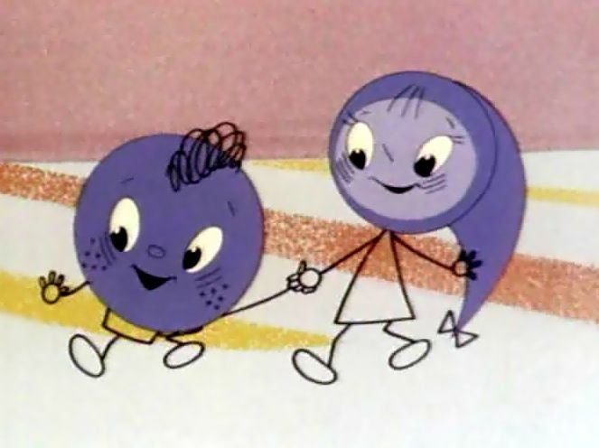
Синтаксическая роль существительного.
Выполнила:
Учитель школы №50
г. Владикавказ
Битиева Ф.Я.

Slide 2
Задание № 1.
Какими членами предложения могут быть существительные в именительном падеже?
Правильный ответ:
Подлежащим и сказуемым.

Slide 3
Задание № 2.
Найдите подлежащее и сказуемое и подчеркните их.
Книга – спутник всей нашей жизни.
Спорт – это красота и здоровье.

Slide 4
Правильный ответ:
Книга – спутник всей нашей жизни.
Спорт – это красота и здоровье.

Slide 5
Задание № 3
Чем ещё в предложении могут быть существительные в именительном падеже?
Правильный ответ:
Существительные в именительном падеже могут быть в предложении обращениями.

Slide 6
Задание № 4.
Укажите роль каждого существительного в предложениях. Расставьте знаки препинания.
Люблю тебя Петра творенье
Никогда нам не забыть отцовский дом детские игры дорогу в школу

Slide 7
Правильный ответ:
Люблю тебя, Петра творенье!(Обращение)
Никогда нам не забыть отцовский дом, детские игры, дорогу в школу.

Slide 8
Контрольное задание:
Укажите, какую роль в предложении играют существительные. Расставьте знаки препинания.
Высоко над семьёю гор Казбек твой царственный шатёр сияет вечными лучами.
Вода это простейшее соединение водорода и кислорода
Мне опять вспомнятся тонкие берёзки у школы
Осуществление проекта упиралось в отсутствие необходимых средств

